Slide 1
Лекция 7
UML. Диаграммы активности
Технология разработки программного обеспечения
Преподаватель: Челищева Лилия Дмитриевна

Slide 2
Диаграмма активности
Диаграмма активности UML позволяет более детально визуализировать конкретный случай использования. Это поведенческая диаграмма, которая иллюстрирует поток деятельности через систему.
Диаграммы активности UML также могут быть использованы для отображения потока событий в бизнес-процессе. Они могут быть использованы для изучения бизнес-процессов с целью определения их потока и требований.
Аналогично диаграмме последовательности, иллюстрирует один значимый Use Case.
Диаграмма активности = Диаграмма деятельности = Activity diagram

Slide 3




Элементы диаграммы
Символ | Имя | Назначение
 | Пуск/ начальный узел | Используется для представления отправной точки или начального состояния деятельности
 | Действие | Используется для представления деятельности процесса
 | Поток управления | Используется для представления потока управления от одного действия к другому
 | Конечный узел активности | Используется для обозначения конца всех контрольных потоков в рамках деятельности

Slide 4

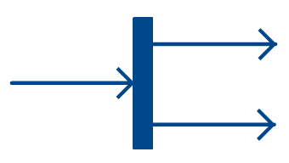
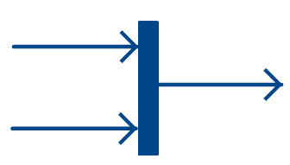
Символ | Имя | Назначение
 | Узел принятия решений | Используется для представления условной точки ответвления с одним входом и несколькими выходами
 | Узел слияния | Используется для представления слияния потоков. Он имеет несколько входов, но один выход.
 | Вилка | Используется для представления потока, который может разветвляться на два и более параллельных потока
 | Слияние | Используется для представления двух входов, которые объединяются в один выход (для параллельных потоков)

Slide 5
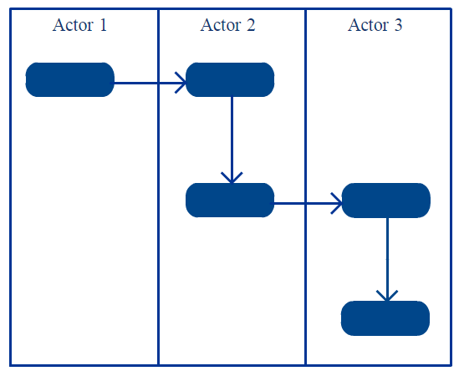
Разделы/Дорожки диаграммы
Применяются для разграничения деятелей (акторов), выполняющих действия. Также разделом может служить сама система или ее компоненты.
В большинстве вариантов Л/Р будут 3 дорожки: некоторый пользователь системы, клиентская часть и БД.

Slide 6
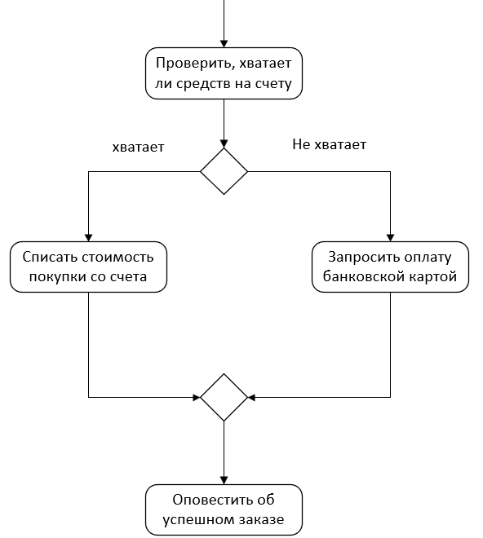
Ветвления
Обратите внимание, что в ромбе ничего не пишется. Любое условие должно исходить из действия до ветвления.
В один блок действия может входить только одна стрелка. Поэтому разделенные стрелки нужно объединить через ромб.

Slide 7
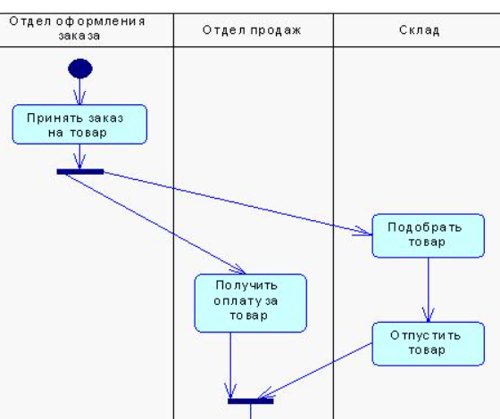
Многопоточность
Позволяет выполнять работу в параллельных процессах. Внимательно следите за сферой применения – точно ли элементы могут выполняться одновременно, например, разными людьми.
Каждая открывающая линия, разделяющая потоки, требует ниже закрывающей линии, соединяющей потоки, до финала.

Slide 8
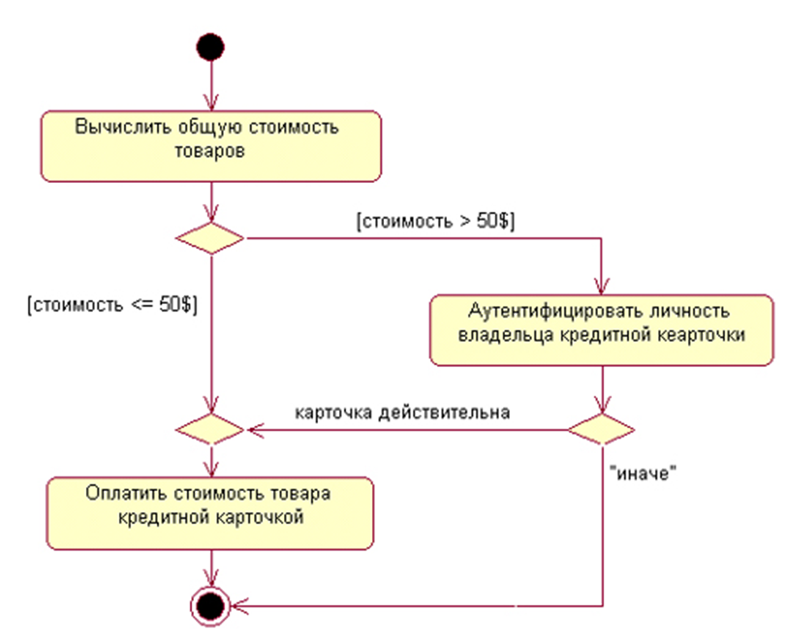
Примеры

Slide 9
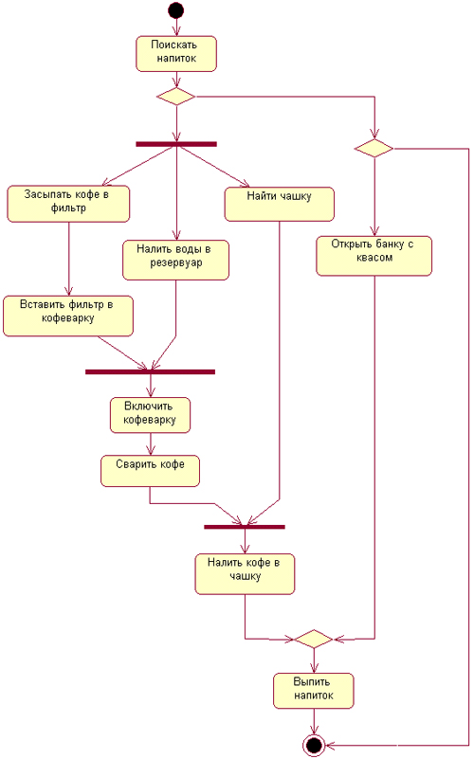

Slide 10
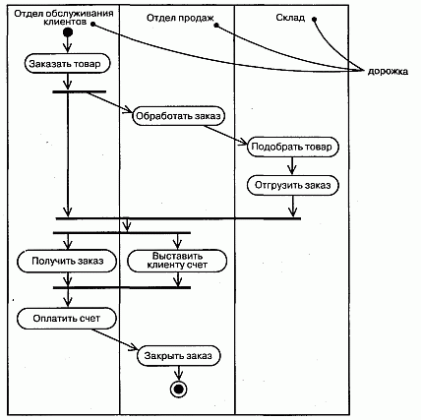

Slide 11
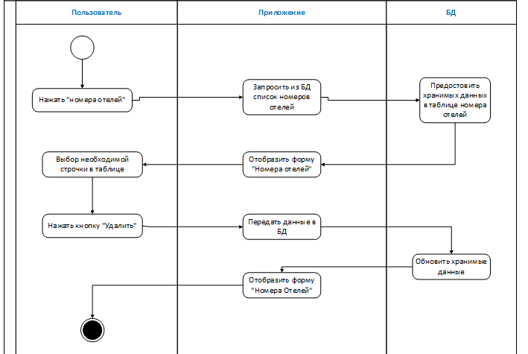

Slide 12
Практическое задание
Создайте диаграммы активности для следующих процессов:
Выдача кредита клиенту банка менеджером (дорожки: Клиент, Менеджер, Клиентская часть, БД)
Внесение ежемесячной оплаты за кредит клиентом (дорожки: Клиент, Банкомат/Мобильное приложение, ИС кредитования; БД не потребуется)
В л/р используйте дорожки, как минимум одна из которых должна быть «ИС» или «Сайт» или «Клиентская часть» и т.п. Две другие обязательные дорожки – взаимодействующий с системой пользователь и БД.

